Slide 4
STEL ALLES VALT SAMEN?
ENERGIETRANSITIE
ZELF STUREND
DEELECONOMIE

Slide 5
Voorbeelden van self-driving -
niet te verwarren met driverless!

Slide 10
ENERGIETRANSITIE

Slide 11
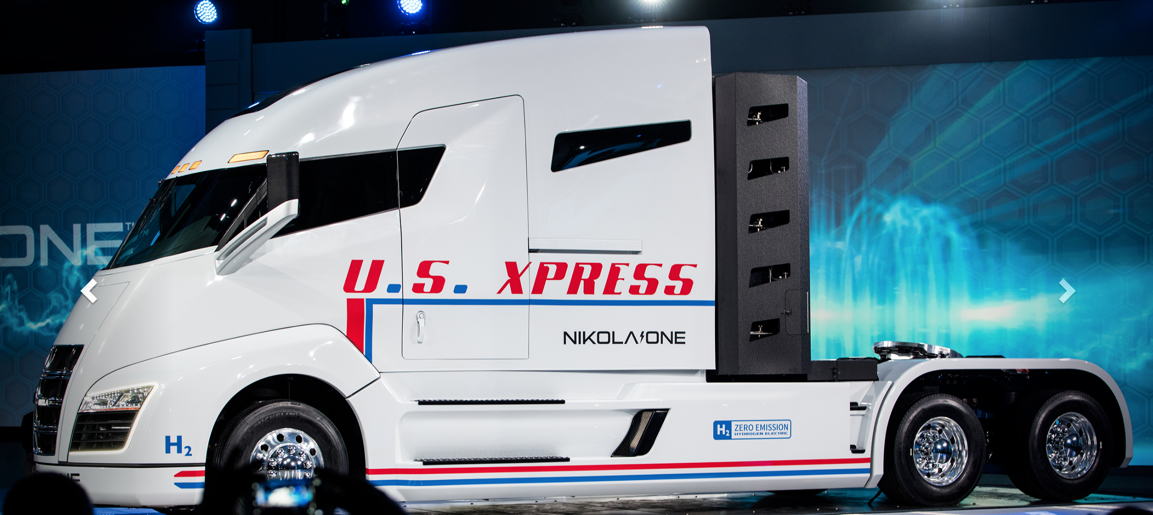
ENERGIETRANSITIE

Slide 21
Wat is de winnende energiedrager?

Slide 26
DEELECONOMIE – UBER & LYFT
MAAR OOK RIDE SHARING - HAILING

Slide 31
DRIE REVOLUTIES

Slide 32
STEL ALLES VALT SAMEN?
ENERGIETRANSITIE
ZELF STUREND
DEELECONOMIE

Slide 38
URGENTIE – KLIMAATAKKOORD PARIJS

Slide 45
HOE GEBRUIKEN WE DE HEFBOOM VAN DE DRIE REVOLUTIES SPECIFIEK IN DE BINNENVAART?

Slide 46
STEL ALLES VALT SAMEN?
ENERGIETRANSITIE
ZELF STUREND
DEELECONOMIE

